Slide 1
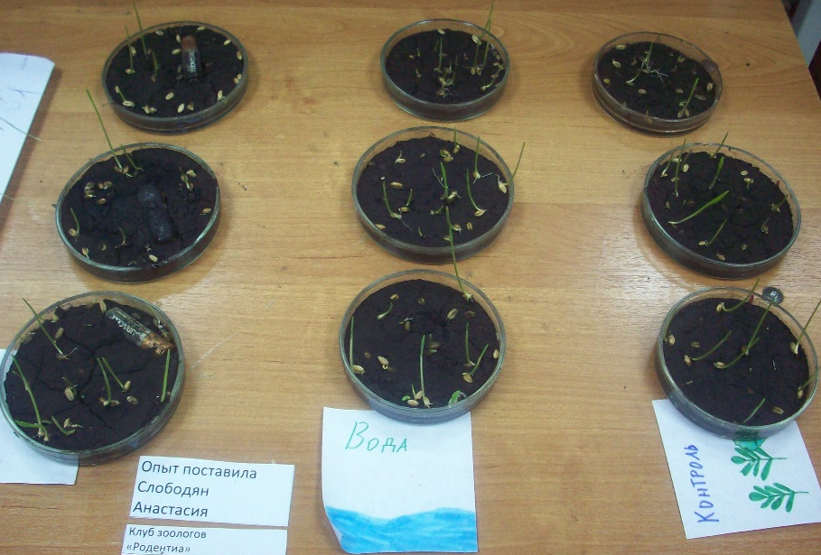
Исследование влияния батареек на рост и развитие злаковых и крестоцветных растений
Международный некоммерческий конкурс просветительно-творческих проектов учащихся
«Поколение свершений – 2018»
Работу выполнила: Слободян Анастасия
Ученица 7 «А» класса
Руководитель: Редькина Лариса Ивановна,
педагог дополнительного образования Красноярского краевого центра «Юннаты»

Slide 2
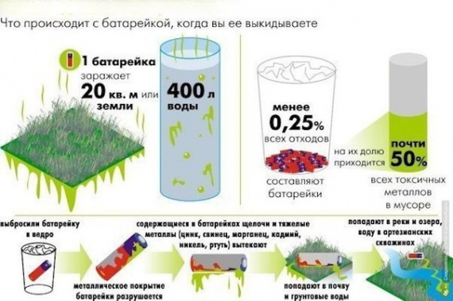
Актуальность
Всего одна пальчиковая батарейка, выброшенная в урну, может загрязнить примерно 20 квадратных метров почвы или 400 л воды тяжелыми металлами - это ртуть, свинец, кадмий, никель, цинк, марганец, литий. Они способны накапливаться в организме человека и животных, нанося серьезный вред здоровью.

Slide 3
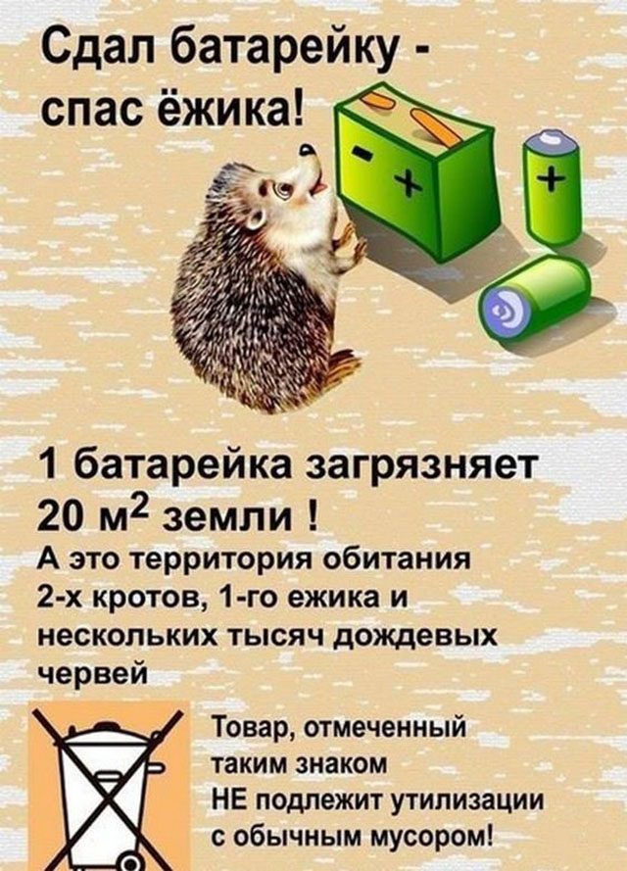
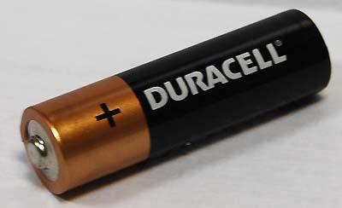
Гипотеза
В батарейках DURACELL содержится химические вещества: диоксид марганца 79-85%, калийная щелочь (35-55%), 7-10%оксид цинка 2%. Предполагаем что батарейки (попадая в почву или воду) отрицательно влияют на жизнедеятельность растительных и животных организмов.

Slide 4

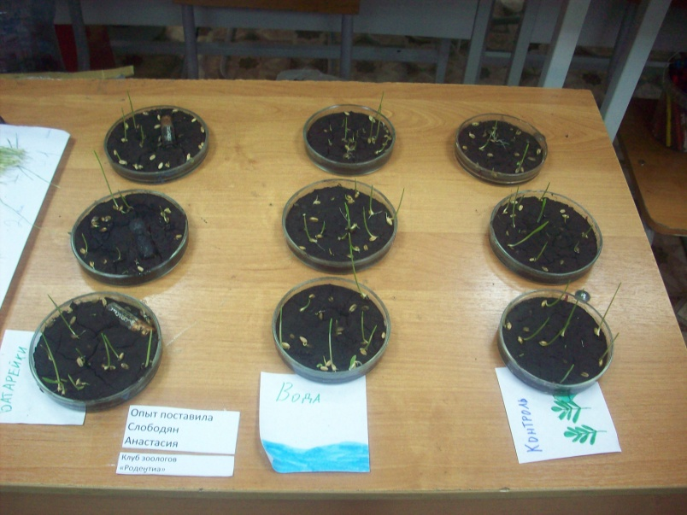
Цель: исследование влияния батареек на рост и развитие злаковых и крестоцветных растений.
Задачи:
1. Изучить литературу для получения информации о химическом составе и вреде батареек.
2. Исследовать влияния батареек на рост и развитие, массу растений на примере - кресс-салата, пшеницы, проса.
3. Выявить влияние батареек на одноклеточные организмы.
4. Разработка рекомендаций по утилизации батареек.

Slide 5
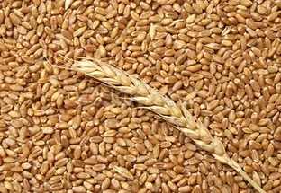

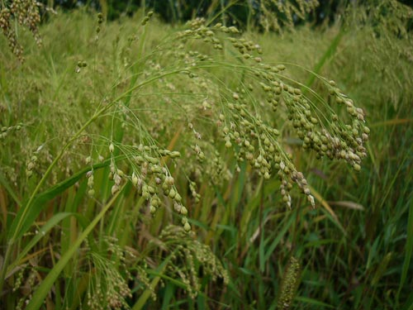
Объект исследования: кресс- салат «Забава», пшеница, просо.
Предмет исследования: влияние батареек на рост кресс – салата, пшеницы, просо.

Slide 6
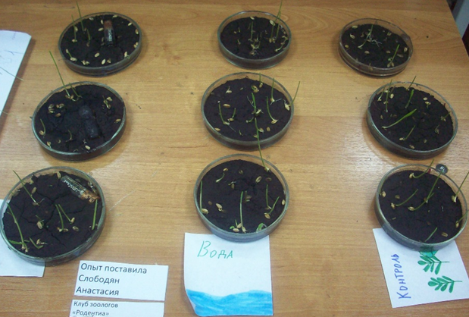
Методика исследования
Для провидения исследования подготовили 3 варианта:
1. Контроль (экологически чистая земля, чистая вода).
2. Экологически чистая земля,
вода с батарейкой.
3. Земля с батарейкой, полив
чистой водой.
В каждом варианте 3 повторности.

Slide 7
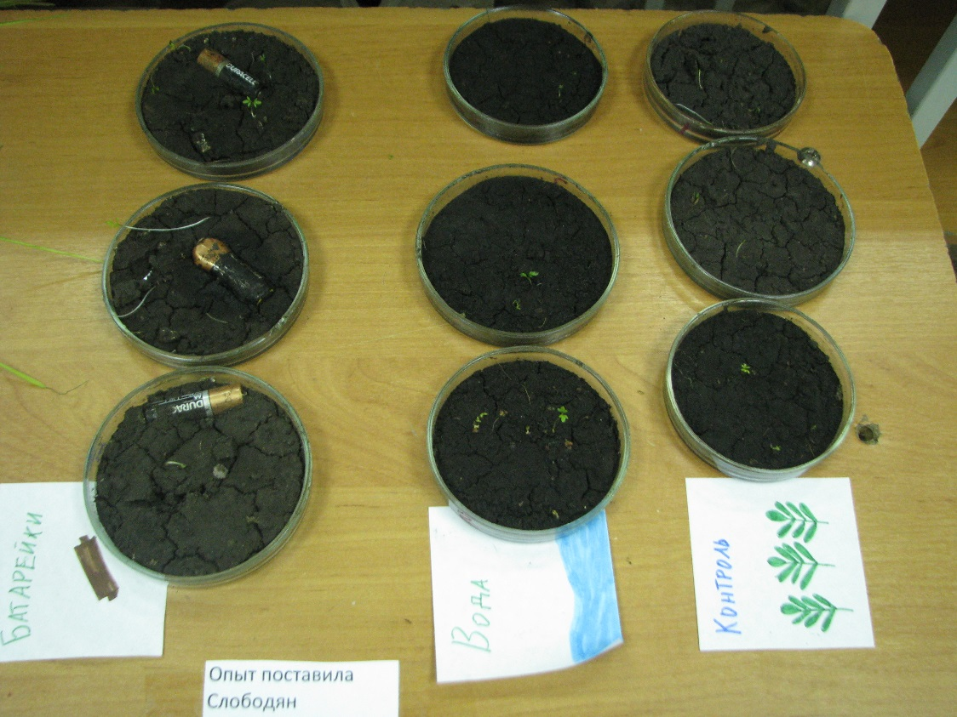
Эксперимент 1
21.12.16
Поставили 3 варианта, по три повторности, в каждой повторности по 25 семян просо.
Вариант 1: контроль
Вариант 2: вода с батарейкой
Вариант 3: земля с батарейкой

Slide 8
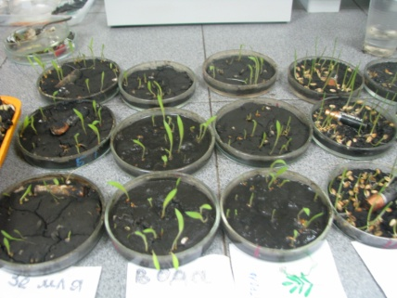
Результаты исследования
Из гистограмм видно, что наилучший результат показал вариант контроль.

Slide 9

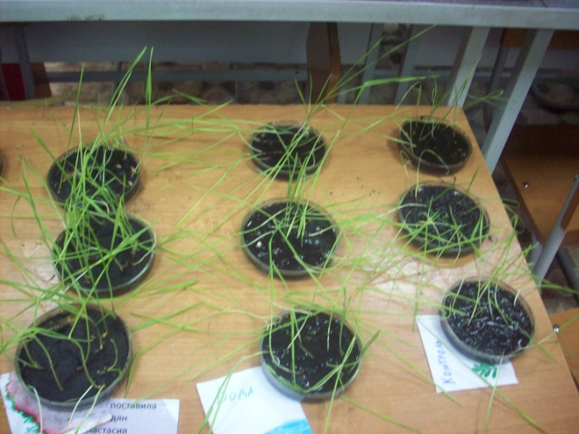
Эксперимент 2
08.02.17
поставили 3 варианта, по три повторности, в каждой повторности по 25 семян пшеницы.
Вариант 1- контроль
Вариант 2 – вода с батарейкой
Вариант 3 – земля с батарейкой

Slide 10
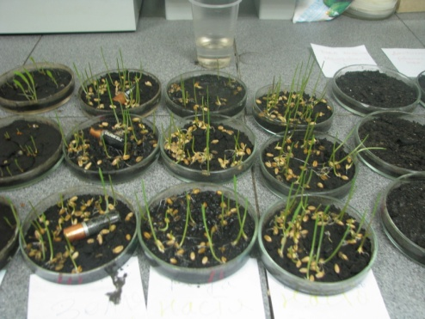
Результаты исследования
На гистограммах видно, что по массе, высоте и количеству растений пшеницы, лучшим оказался вариант контроль.

Slide 11
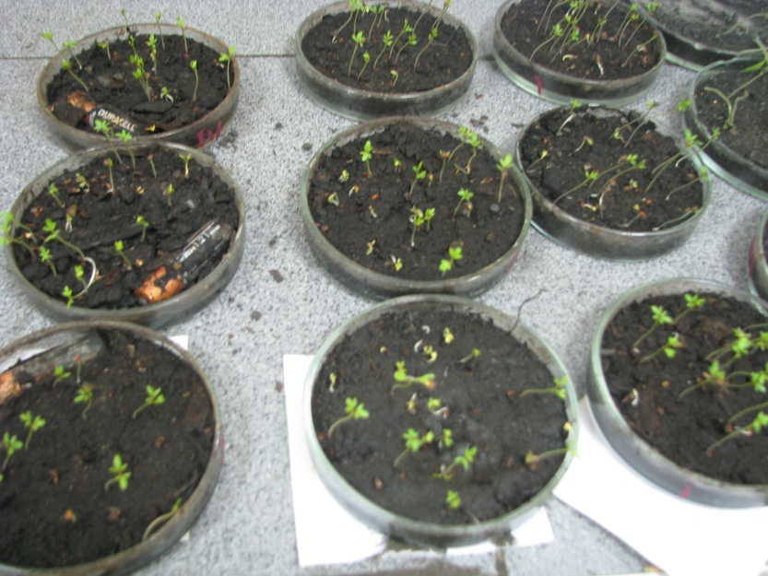

Эксперимент 3
15.02.17 поставили 3 варианта, по три повторности, в каждой повторности по 25 семян кресс-салата.
Вариант 1: контроль
Вариант 2: вода с батарейкой
Вариант 3: земля с батарейкой

Slide 12
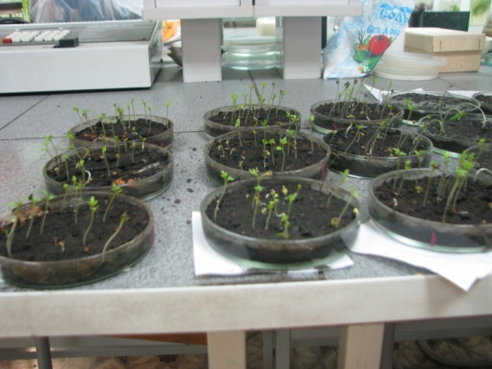
Результаты исследования
Из гистограммы видно, что высокая всхожесть и высота растений лучше в варианте контроль.

Slide 13
Выводы
Выявлено, что в опыте с просом, лучший результат по всхожести (41,6%), по высоте (35%) и массе (54,72%) показал вариант контроль (в котором была экологически чистая земля и вода). На втором месте 3 вариант (по высоте (32,5%), по количеству (31,48%) и по массе (24,4%)).
2. Выявлено, что в опыте с пшеницей лучший результат по массе (36,7%), по всхожести (40,51%) и высоте (37,74%) показал контроль (в котором была экологически чистая земля и вода).
3. В варианте с кресс-салатом лучшая всхожесть (36,49%) и высота (37,79%) растений в варианте контроль. На втором месте 3 вариант (по высоте (32,8%), по количеству (28,48%) и по массе (0,88%)).
4. Установлено, что во всех вариантах (если поместить срезанные растения пшеницы в воду) через 4 дня появляются простейшие организмы (инфузории).

Slide 14
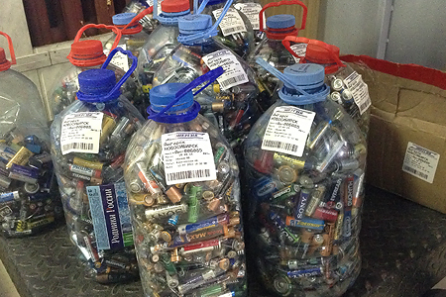
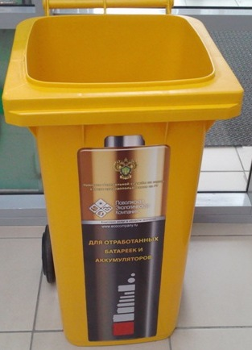
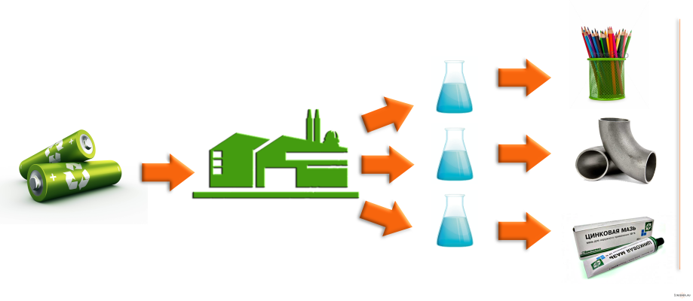
Спасибо за внимание!

